Slide 1
亞投行之進展與未來展望
陳宗巖
國立中山大學政治學研究所副教授

Slide 2
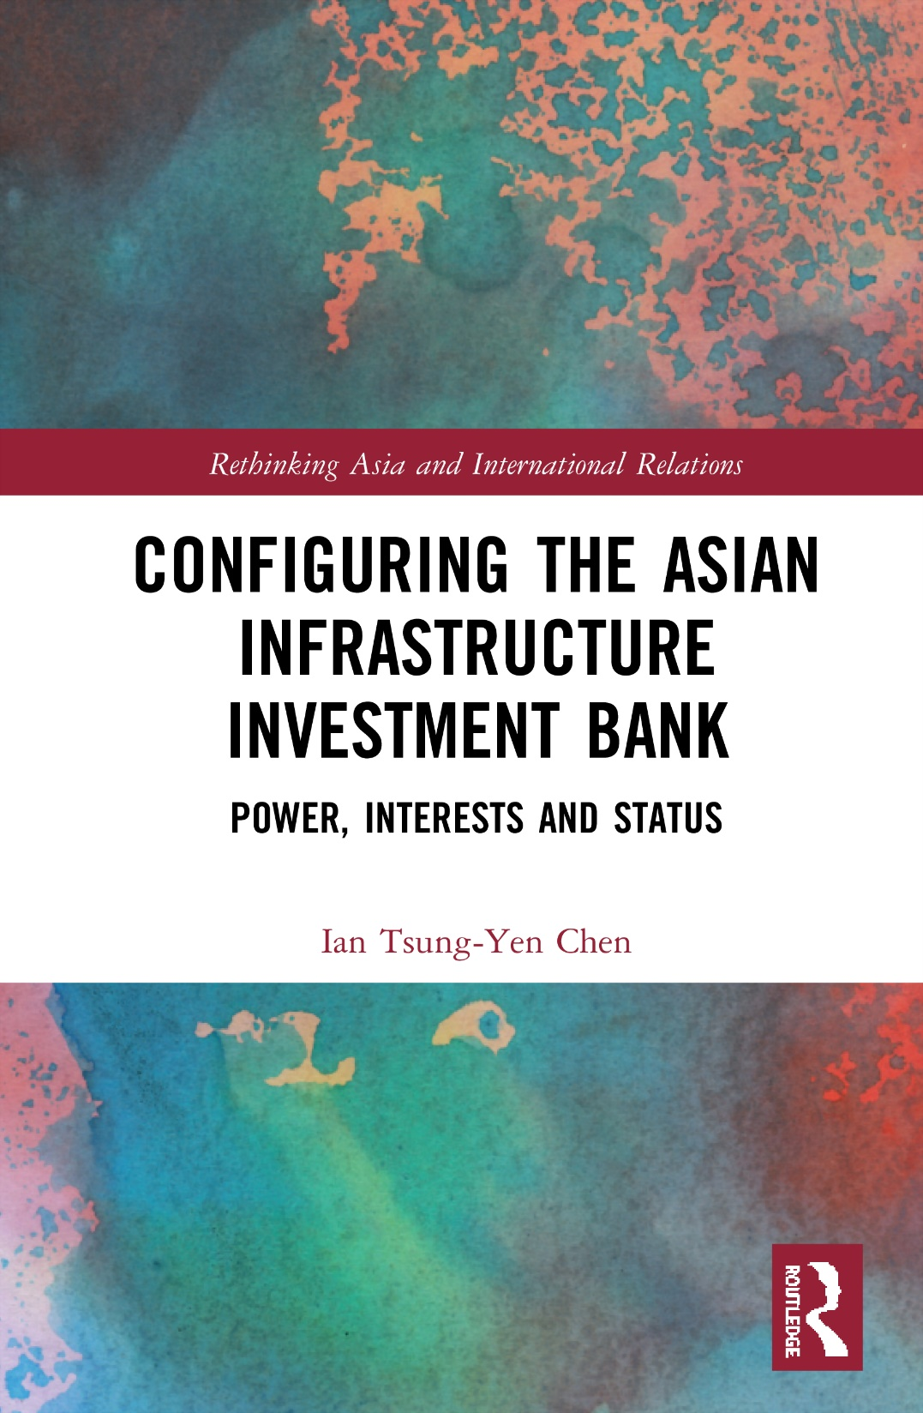

Slide 3
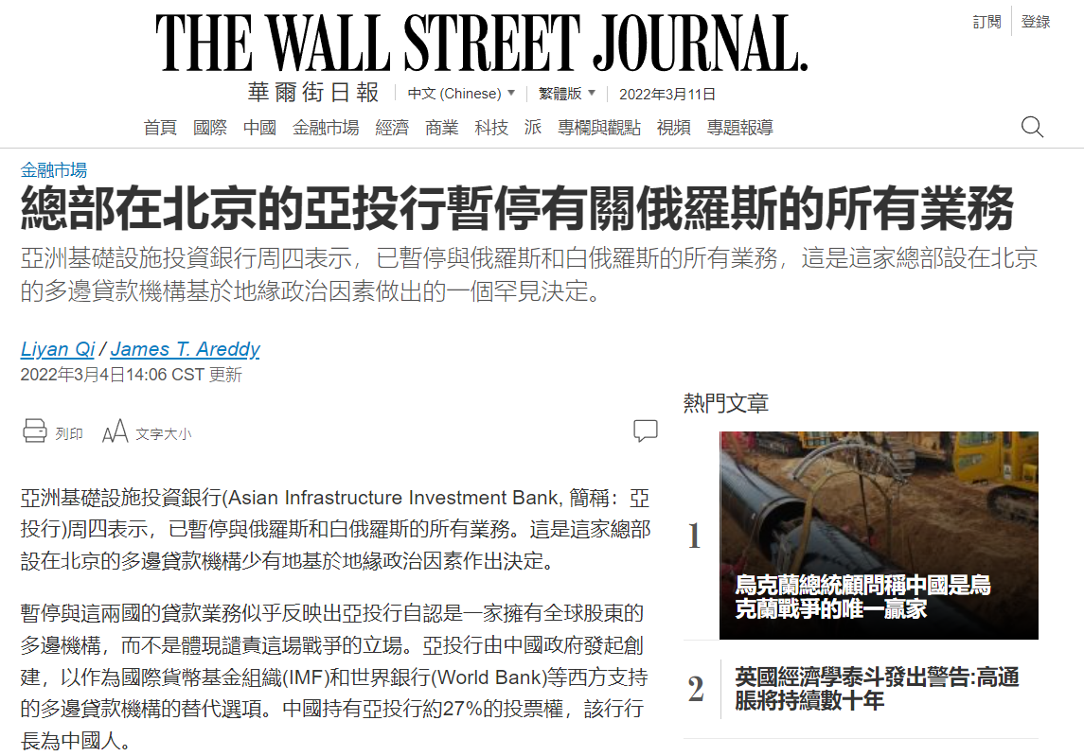

Slide 4
AIIB - Introduction
創立時間 | 2015.6.29
開幕時間 | 2016.1.16
總部 | 北京
初期資本 | 1,000億美元
融資計畫 | 164件，約305億美元 (2021止)
年底 | 2015 | 2016 | 2017 | 2018 | 2019 | 2020
區域 | 37 | 37 | 48 | 50 | 50 | 50
非區域 | 20 | 20 | 36 | 43 | 52 | 53
總和 | 57 | 57 | 84 | 93 | 102 | 103
年成長率 | n.a. | 0% | 47% | 11% | 10% | 1%

Slide 5
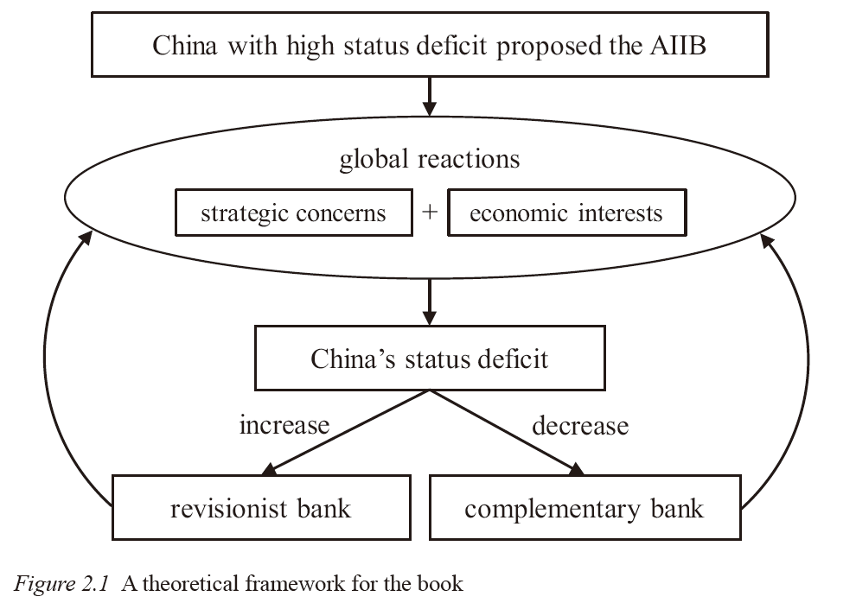
Why created AIIB?

Slide 6
AIIB - Debates
REVISIONIST
權力過度集中於中國
不滿國家集中營
政策貸款、戰略貸款
戰略要地與基礎設施
A race to the bottom
COMPLEMENTARY
整合進國際金融體系
提供額外的資源
提升發展金融貸款效率
改革國際金融組織
不是BRI的一部分

Slide 7
Revisionist instrument

Slide 8
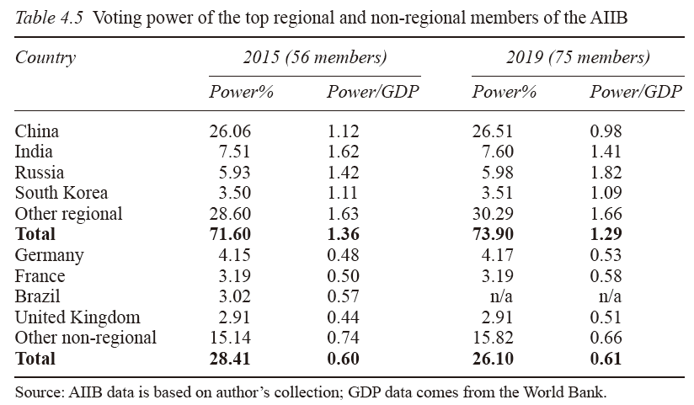
AIIB – Power Transition
REVISIONIST
權力過度集中於中國
不滿國家集中營
政策貸款、戰略貸款
戰略要地與基礎設施
A race to the bottom

Slide 9
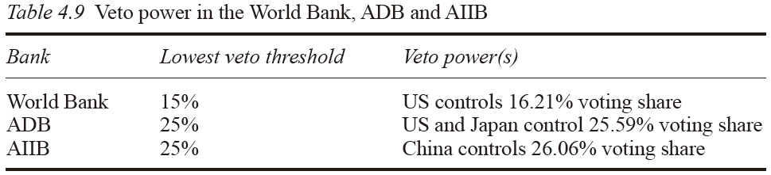
AIIB – Power Transition
REVISIONIST
權力過度集中於中國
不滿國家集中營
政策貸款、戰略貸款
戰略要地與基礎設施
A race to the bottom

Slide 10
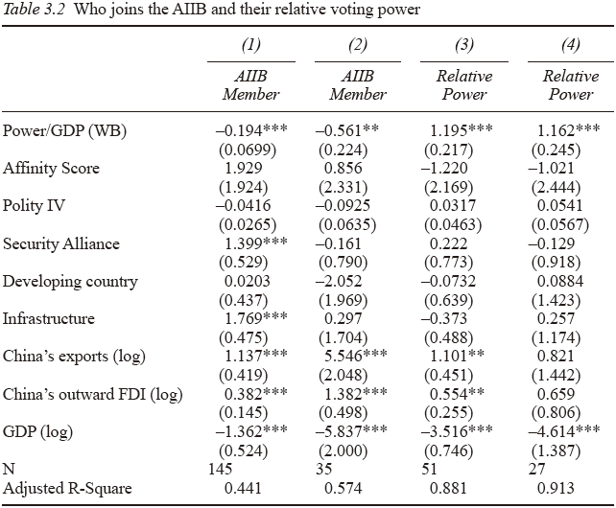
AIIB – Challenging IFIs
REVISIONIST
權力過度集中於中國
不滿國家集中營
政策貸款、戰略貸款
戰略要地與基礎設施
A race to the bottom
不滿國家集中營得證
有可能繼續不滿

Slide 11
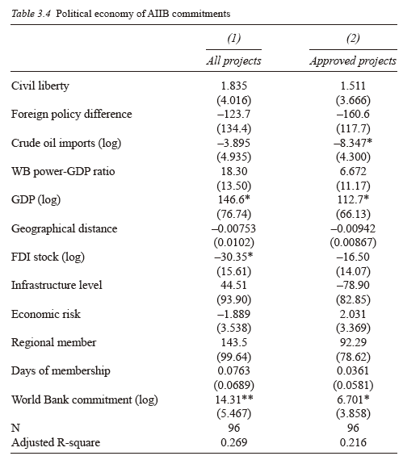
AIIB – Strategic Allies
REVISIONIST
權力過度集中於中國
不滿國家集中營
政策貸款、戰略貸款
戰略要地與基礎設施
A race to the bottom

Slide 12
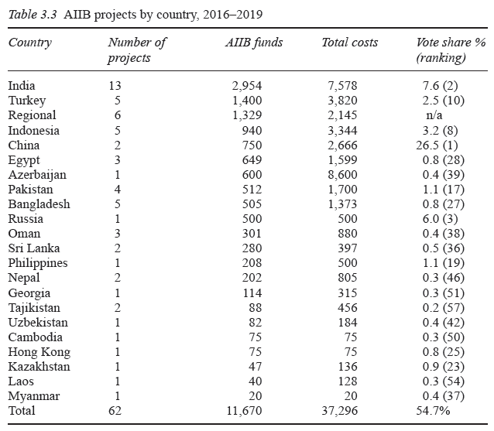
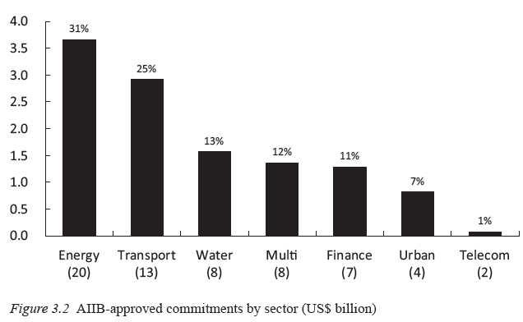
AIIB – Locations and Sectors
REVISIONIST
權力過度集中於中國
不滿國家集中營
政策貸款、戰略貸款
戰略要地與基礎設施
A race to the bottom

Slide 13
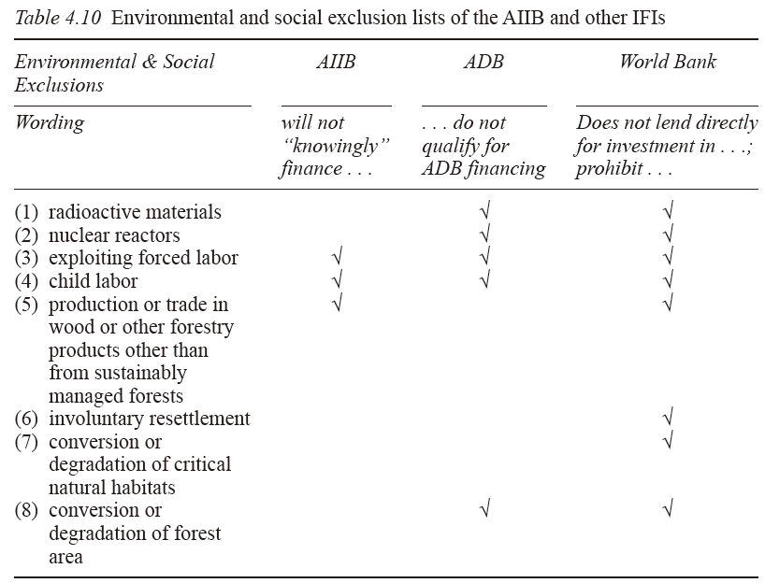
AIIB – A Race to the Bottom
REVISIONIST
權力過度集中於中國
不滿國家集中營
政策貸款、戰略貸款
戰略要地與基礎設施
A race to the bottom

Slide 14
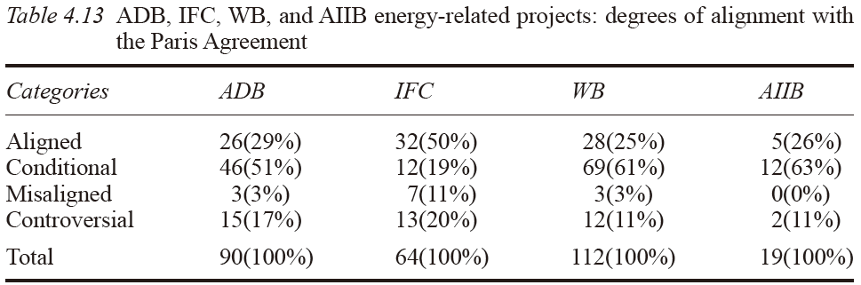
AIIB – A Race to the Bottom
REVISIONIST
權力過度集中於中國
不滿國家集中營
政策貸款、戰略貸款
戰略要地與基礎設施
A race to the bottom

Slide 15
Complementary hypothesis

Slide 16
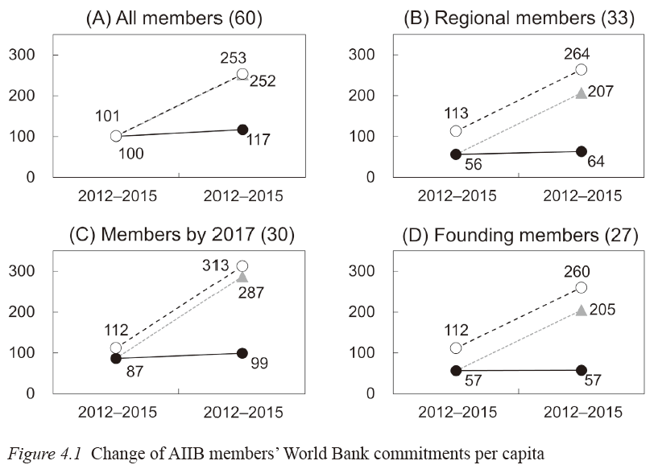
AIIB – Challenge or complement?
COMPLEMENTARY
整合進國際金融體系
提供額外的資源
提升發展金融貸款效率
改革國際金融組織
不是BRI的一部分

Slide 17
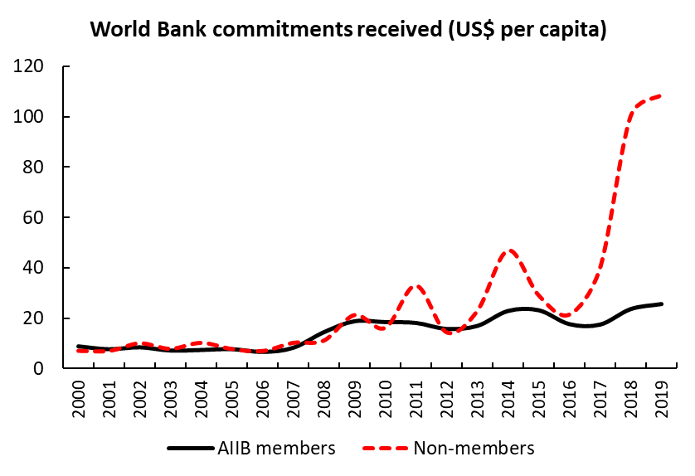
AIIB – Challenge or complement?
COMPLEMENTARY
整合進國際金融體系
提供額外的資源
提升發展金融貸款效率
改革國際金融組織
不是BRI的一部分

Slide 18
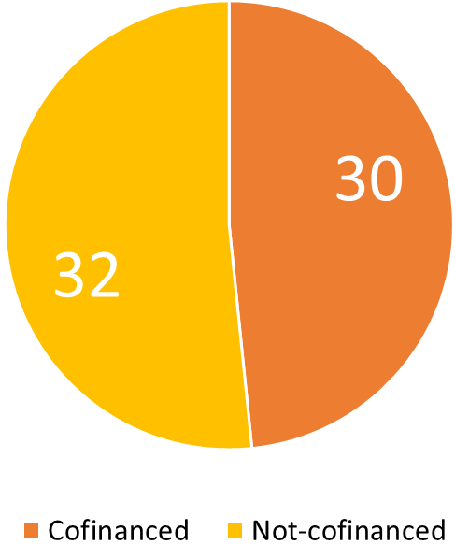
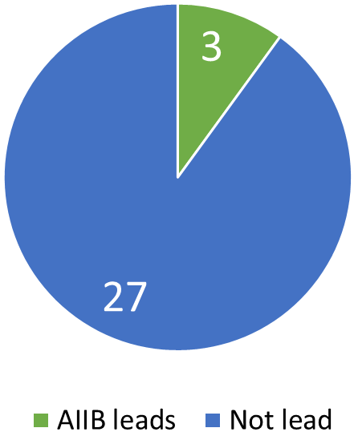
AIIB - Integration into IFIs
COMPLEMENTARY
整合進國際金融體系
提供額外的資源
提升發展金融貸款效率
改革國際金融組織
不是BRI的一部分
ADB: 4
EBRD: 2
EIB: 1
WB: 18

Slide 19
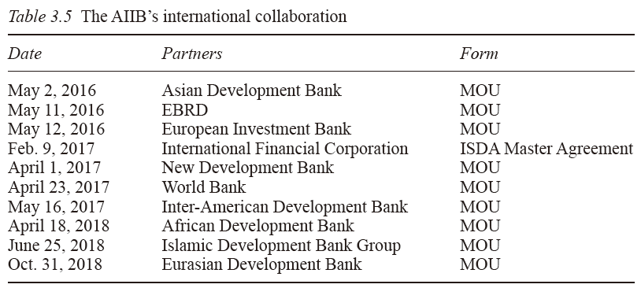
AIIB - Integration into IFIs
COMPLEMENTARY
整合進國際金融體系
提供額外的資源
提升發展金融貸款效率
改革國際金融組織
不是BRI的一部分
Heavily introduced AOA and other regulations from established IFIs

Slide 20
AIIB - Integration into IFIs
COMPLEMENTARY
整合進國際金融體系
提供額外的資源
提升發展金融貸款效率
改革國際金融組織
不是BRI的一部分
Position | 2016 |  | 2017 |  | 2018 |  | 2019
 | Name | Nationality | Name | Nationality | Name | Nationality | Name | Nationality
President | Jin Liqun | China | Jin Liqun | China | Jin Liqun | China | Jin Liqun | China
Vice President and Corporate Secretary | Danny Alexander | UK | Danny Alexander | UK | Danny Alexander | UK | Danny Alexander | UK
Vice President, Investment Operations |  |  |  |  |  |  | Konstantin Limitovskiy | Russia
Vice President and Chief Financial Officer | Thierry de Longuemar | France | Thierry de Longuemar | France
Vice President and Chief Investment Officer | D. J. Pandian | India | D. J. Pandian | India | D. J. Pandian | India | D. J. Pandian | India
Vice President and Chief Administration Officer | Luky Eko Wuryanto | Indonesia | Luky Eko Wuryanto | Indonesia | Luky Eko Wuryanto | Indonesia | Luky Eko Wuryanto | Indonesia
Vice President – Policy and Strategy | Joachim von Amsberg | Germany | Joachim von Amsberg | Germany | Joachim von Amsberg | Germany | Joachim von Amsberg | Germany
General Counsel | Gerard Sanders | New Zealand | Gerard Sanders | New Zealand | Gerard Sanders | New Zealand | Gerard Sanders | New Zealand
Chief Risk Officer | Martin Kimmig | Germany | Martin Kimmig | Germany | Martin Kimmig | Germany | Martin Kimmig | Germany
Chief Officer, Office of the President | Huan Chen | China
Financial Officer |  |  |  |  |  |  | Andrew Cross | New Zealand

Slide 21
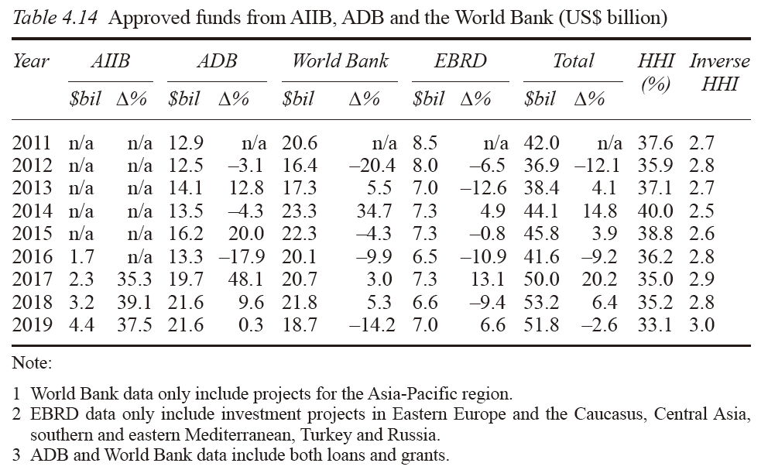
AIIB - Pooling resources
COMPLEMENTARY
整合進國際金融體系
提供額外的資源
提升發展金融貸款效率
改革國際金融組織
不是BRI的一部分

Slide 22
AIIB - Reform in IFIs
Unbalanced distribution of voting powers
China held a 26%+
Inefficient management and redundant procedure
12 Board of Directors
Western monopolization of the presidency
China can veto AIIB presidential candidate
(neoliberal) loan conditionality
A lack of experts from a variety of disciplines
China can veto (supermajority issues)
Underrepresentation problems remains for developing countries
Non-resident directors
Loan decisions are delegated to the bank’s management team
AIIB president: Chinese
5 VPs: France, Germany, UK, India and Indonesia
AIIB claimed its loans will go with fewer strings attached
Will not ask privatization or deregulation
Not interested in young talents from backgrounds outside economics and public policy
No Yes No Moderate No
COMPLEMENTARY
整合進國際金融體系
提供額外的資源
提升發展金融貸款效率
改革國際金融組織
不是BRI的一部分

Slide 23
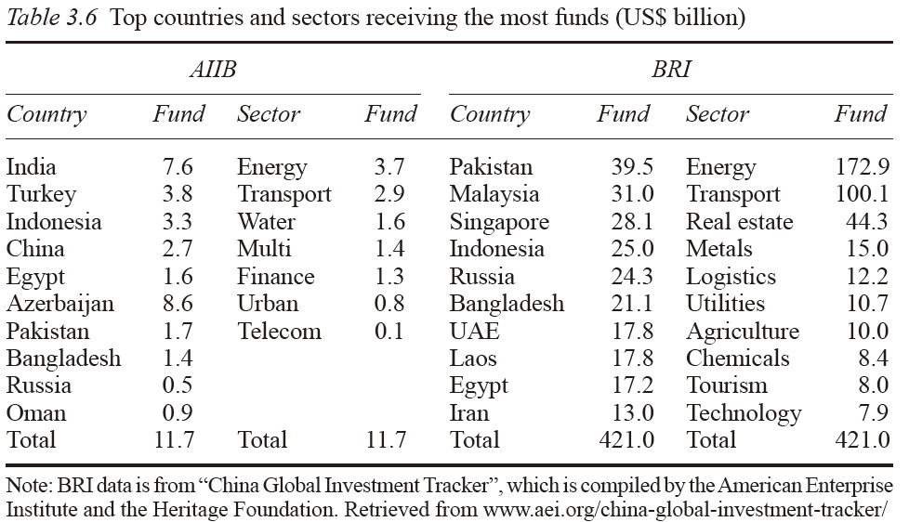
AIIB - Independent from the BRI
COMPLEMENTARY
整合進國際金融體系
提供額外的資源
提升發展金融貸款效率
改革國際金融組織
不是BRI的一部分

Slide 24
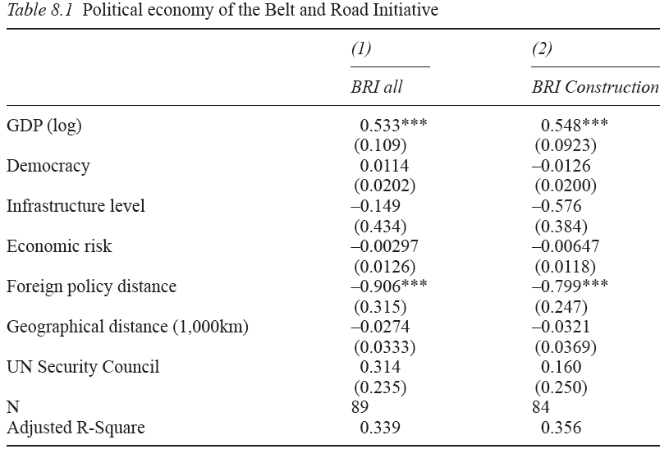
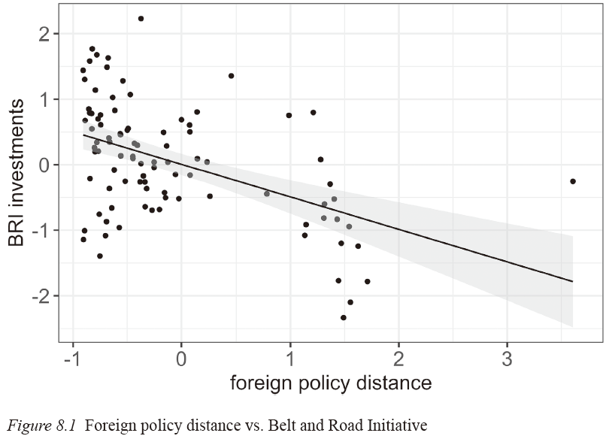
AIIB - Independent from the BRI
COMPLEMENTARY
整合進國際金融體系
提供額外的資源
提升發展金融貸款效率
改革國際金融組織
不是BRI的一部分

Slide 25
Conclusion
Dissatisfied with BWS & int. financial status
Whether the level of global suspicion of BRI, AIIB, China will go up (e.g. India, Europe, USA, Japan)
Veto power (or not)
Strategic & political loans (or not)
Race to the bottom (or not)
Challenge IFIs (or not)

